Slide 1
9 декабря

Slide 2
День Героев Отечества в России — это памятная дата, которая отмечается ежегодно 9 декабря. Она установлена Федеральным законом Российской Федерации № 22-ФЗ от 28 февраля 2007 года «О внесении изменения в статью 1-1 Федерального закона «О днях воинской славы и памятных датах России».

Slide 9
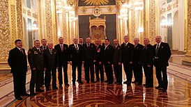
Сегодня в День Героев Отечества — 9 декабря — в России чествуют Героев Советского Союза, Героев Российской Федерации и кавалеров ордена Святого Георгия и ордена Славы.
В честь этой даты в Москве, в Георгиевском зале Кремля, проходит торжественный приём с участием Героев Отечества, на который также приглашаются члены правительства РФ, члены Совета Федерации и Госдумы, региональные власти, а также представители конфессий, общественных объединений, деятели культуры, науки и искусства. А в российских городах к этому дню приурочено проведение праздничных концертов, встречи с ветеранами и другие торжественные мероприятия.

Slide 10
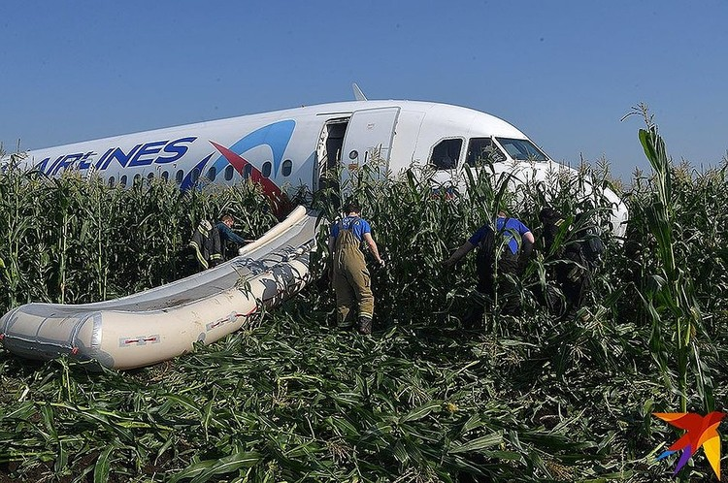
«Он спас 233 жизни» - заголовок в газете «Комсомольская правда»

Slide 11
Благодаря слаженности команды и мастерству пилотов, 15 августа 2019 года было спасено 233 человека. Это те люди, которые летели из Москвы в Симферополь на самолете Airbus A321 авиакомпании «Уральские авиалинии». После взлёта самолёт столкнулся со стаей чаек и у него отказали оба двигателя.

Slide 12
За десятки спасенных жизней пилотам Дамиру Юсупову и Георгию Мурзину Президент Владимир Путин присвоил звание Героев России. Остальные члены экипажа награждены орденом Мужества.

